Slide 1

Курс Flutter
Урок 13. Работа с хранилищем
Владимир Полюхович

Slide 2
Урок 13. Работа с хранилищем
Научиться хранить данные на устройстве различными способами
Научиться хранить файлы на устройстве
Научиться хранить данные в базе данных устройства
Научиться использовать пакеты для работы с базами данных

Slide 3
Чтение и запись файлов
Чтобы читать или записывать файлы на локальном устройстве, нужно выполнить следующие четыре шага:
Найти нужный путь для хранения файла
Создать ссылку к локации файла
Записать данные в файл
Считать данные из файла

Slide 4

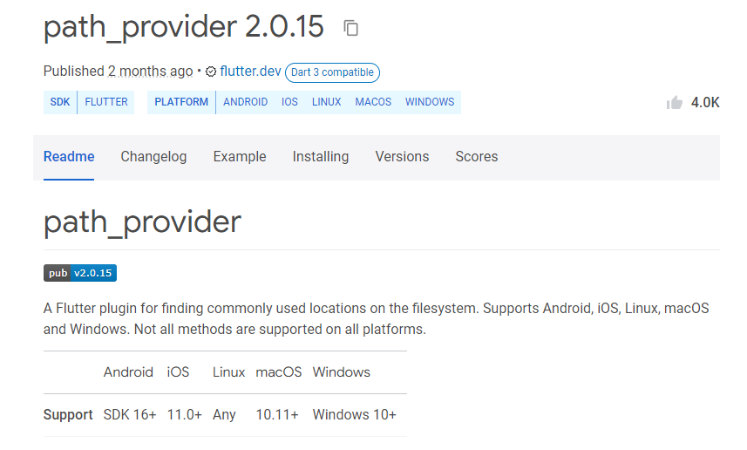
Чтение и запись файлов
https://pub.dev/packages/path_provider

Slide 5
Чтение и запись файлов
final tempDir = await getTemporaryDirectory();
final appDocumentsDir = await getApplicationDocumentsDirectory();
final downloadsDir = await getDownloadsDirectory();

Slide 6
Чтение и запись файлов
final tempDir = await getTemporaryDirectory();
Путь к временной директории на устройстве, для которой не создается резервная копия и которая подходит для хранения кэшей скачанных файлов.

Slide 7
Чтение и запись файлов
final appDocumentsDir = await getApplicationDocumentsDirectory();
Путь к каталогу, в котором приложение может размещать данные, сгенерированные пользователем или которые не могут быть воссозданы вашим приложением иным образом.

Slide 8
Чтение и запись файлов
final downloadsDir = await getDownloadsDirectory();
Путь к каталогу, в котором могут храниться скачанные файлы

Slide 9
Чтение и запись файлов
final downloadsDir = await getDownloadsDirectory();
Путь к каталогу, в котором могут храниться скачанные файлы

Slide 10
Чтение и запись файлов
final downloadsDir = await getApplicationSupportDirectory();
Путь к каталогу, в котором приложение может размещать вспомогательные файлы приложения

Slide 11
Запись в файл
final documents = await getApplicationDocumentsDirectory();
final path = documents.path;
final file = File('$path/data.txt');
file.writeAsString('Some content');

Slide 12
Класс File и Directory
File
Directory
exist()
copy(path)
writeAsBytes(bytes)
writeAsString(string)
create()
delete()
readAsString()
readAsBytes()
rename(newname)
exist()
create()
delete()
List()

Slide 13

Хранение файлов

Slide 14
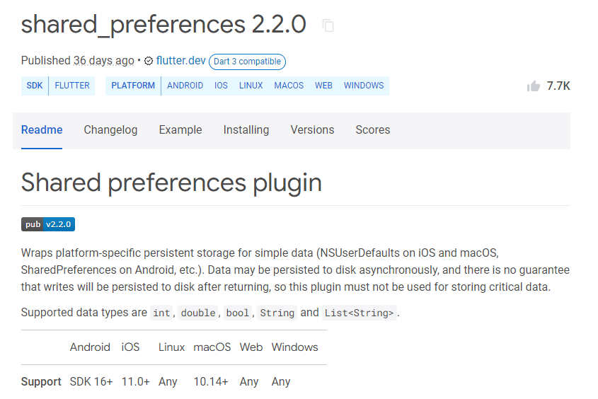
Хранение данных в виде ключ-значение

Slide 15
Shared Preferences
final prefs = await SharedPreferences.getInstance();
await prefs.setString('my_key', 'My value');
setState(() {
_text = prefs.getString('my_key') ?? '';
});

Slide 16
Shared Preferences
SharedPreferences создана для хранения только небольших фрагментов данных и поддерживает только несколько базовых типов
bool
string
string list
int
double

Slide 17
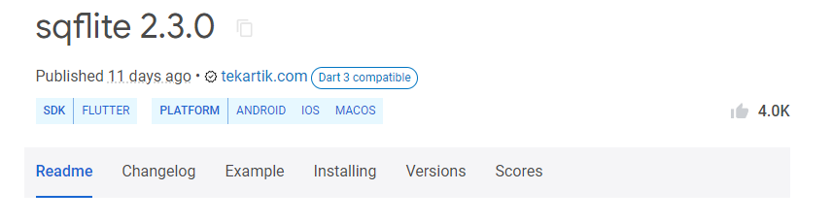
SQL Базы Данных
Если приложение должно хранить большое количество данных, или данные достаточно сложные, то можно использовать SQL базы данных
https://pub.dev/packages/sqflite

Slide 18
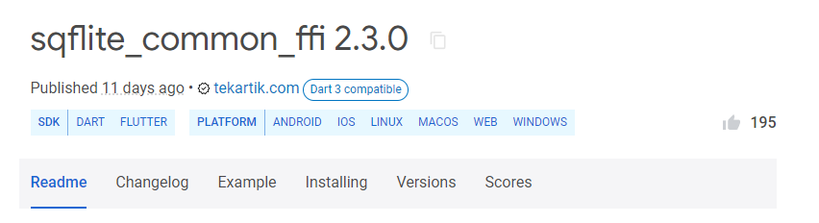
SQL Базы Данных
Sqflite поддерживает только Android, iOS платформы. Если нужна поддержка остальных платформ, есть следующий пакет
https://pub.dev/packages/sqflite_common_ffi

Slide 19
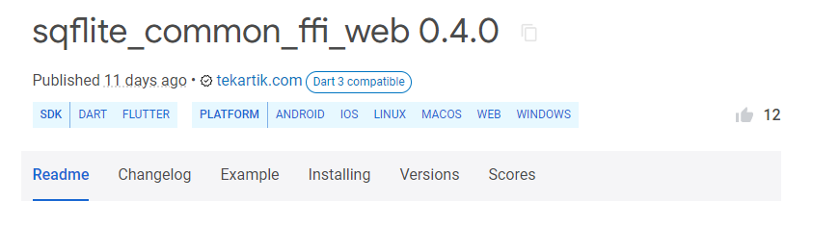
SQL Базы Данных
Также, есть экспериментальный пакет, который поддерживает web
https://pub.dev/packages/sqflite_common_ffi_web

Slide 20
Создание модели для БД
class Dog {
final int id;
final String name;
final int age;
const Dog({
required this.id,
required this.name,
required this.age,
});
Map<String, dynamic> toMap() {
return {
'id': id,
'name': name,
'age': age,
};
}
@override
String toString() {
return 'Dog{id: $id, name: $name, age: $age}';
}
}

Slide 21
Открытие БД
final database = openDatabase(
join(await getDatabasesPath(), 'doggie_database.db'),
onCreate: (db, version) {
return db.execute(
'CREATE TABLE dogs(id INTEGER PRIMARY KEY, name TEXT, age INTEGER)',
);
},
);

Slide 22
Запись данных в БД
const someDog = Dog(age: 4, id: 1, name: 'Bobik');
await database.insert(
'dogs',
someDog.toMap(),
conflictAlgorithm: ConflictAlgorithm.replace,
);

Slide 23
Чтение данных из БД
final List<Map<String, dynamic>> maps = await database.query('dogs');
final dogs = maps.map((map) => Dog(
id: map['id'],
name: map['name'],
age: map['age'],
));

Slide 24
Обновление данных в БД
database.update(
'dogs',
someDog.toMap(),
where: 'id = ?, name = ?',
whereArgs: [1, 'Sharik'],
);

Slide 25
Обновление и удаление данных в БД
database.update(
'dogs',
someDog.toMap(),
where: 'id = ?, name = ?',
whereArgs: [1, 'Sharik'],
);
database.delete(
'dogs',
where: 'id = ?, name = ?',
whereArgs: [1, 'Sharik'],
);

Slide 26
Выполнение кастомных SQL запросов
database.rawQuery('SELECT id, name FROM dogs WHERE id > 1');

Slide 27
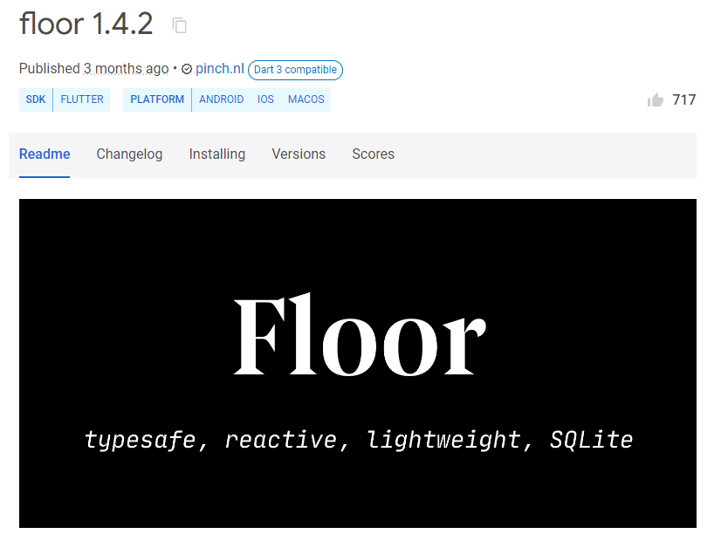
Пакет floor
https://pub.dev/packages/floor

Slide 28
Пакет floor
Создаем модели, которые будем хранить в БД
@entity
class Person {
@primaryKey
final int id;
final String name;
Person(this.id, this.name);
}

Slide 29
Пакет floor
Создаем DAO (Data Access Object)
@dao
abstract class PersonDao {
@Query('SELECT * FROM Person')
Future<List<Person>> findAllPeople();
@Query('SELECT name FROM Person')
Stream<List<String>> findAllPeopleName();
@Query('SELECT * FROM Person WHERE id = :id')
Stream<Person?> findPersonById(int id);
@insert
Future<void> insertPerson(Person person);
}

Slide 30
Пакет floor
Создаем Базу Данных
import 'dart:async';
import 'package:floor/floor.dart';
import 'package:sqflite/sqflite.dart' as sqflite;
part 'database.g.dart';
@Database(version: 1, entities: [Person])
abstract class AppDatabase extends FloorDatabase {
PersonDao get personDao;
}
dart run build_runner build

Slide 31
Пакет floor
floatingActionButton: FloatingActionButton(
onPressed: () async {
final database = await $FloorAppDatabase
.databaseBuilder('app_database.db')
.build();
final personDao = database.personDao;
final person = Person(1, 'Frank');
await personDao.insertPerson(person);
final result = await personDao.findPersonById(1);
},
),

Slide 32

Мем
Не хочется запросасы писать

Slide 33
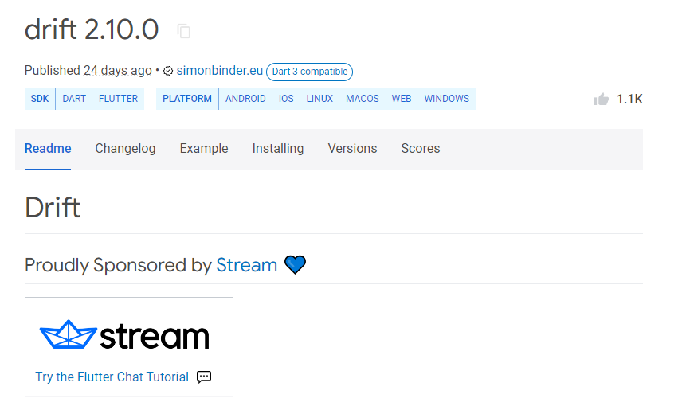
Пакет drift
https://pub.dev/packages/drift

Slide 34
Пакет drift
dependencies:
flutter:
sdk: flutter
cupertino_icons: ^1.0.2
path_provider: ^2.0.15
sqlite3_flutter_libs: ^0.5.0
sqflite: ^2.3.0
drift: ^2.10.0
dev_dependencies:
flutter_test:
sdk: flutter
flutter_lints: ^2.0.0
drift_dev: ^2.10.0
build_runner: ^2.4.6

Slide 35
Пакет drift
import 'package:drift/drift.dart';
part 'todos_db.g.dart';
class Todos extends Table {
IntColumn get id => integer().autoIncrement()();
TextColumn get title => text().withLength(min: 6, max: 32)();
TextColumn get content => text().named('body')();
IntColumn get category => integer().nullable()();
}
@DataClassName('Category')
class Categories extends Table {
IntColumn get id => integer().autoIncrement()();
TextColumn get description => text()();
}
@DriftDatabase(tables: [Todos, Categories])
class MyDatabase extends _$MyDatabase {}
dart run build_runner build

Slide 36
Пакет drift
import 'dart:io';
import 'package:drift/drift.dart';
import 'package:drift/native.dart';
import 'package:path_provider/path_provider.dart';
import 'package:path/path.dart' as p;
@DriftDatabase(tables: [Todos, Categories])
class MyDatabase extends _$MyDatabase {
MyDatabase() : super(_openConnection());
@override
int get schemaVersion => 1;
}
LazyDatabase _openConnection() {
return LazyDatabase(() async {
final dbFolder = await getApplicationDocumentsDirectory();
final file = File(p.join(dbFolder.path, 'db.sqlite'));
return NativeDatabase.createInBackground(file);
});
}

Slide 37
Работа в Web
https://drift.simonbinder.eu/web/
DatabaseConnection connectOnWeb() {
return DatabaseConnection.delayed(Future(() async {
final result = await WasmDatabase.open(
databaseName: 'my_app_db',
sqlite3Uri: Uri.parse('/sqlite3.wasm'),
driftWorkerUri: Uri.parse('/drift_worker.dart.js'),
);
if (result.missingFeatures.isNotEmpty) {
print('Using ${result.chosenImplementation} due to missing browser '
'features: ${result.missingFeatures}');
}
return result.resolvedExecutor;
}));
}

Slide 38
Написание запросов
@DriftDatabase(tables: [Todos, Categories])
class MyDatabase extends _$MyDatabase {
MyDatabase() : super(_openConnection());
@override
int get schemaVersion => 1;
Future<List<Todo>> get allTodoEntries => select(todos).get();
Stream<List<Todo>> watchEntriesInCategory(Category c) {
return (select(todos)..where((t) => t.category.equals(c.id))).watch();
}
Future<List<Todo>> sortEntriesAlphabetically() {
return (select(todos)..orderBy([(t) => OrderingTerm(expression: t.title)]))
.get();
}
}

Slide 39
Добавление данных
Future<void> addTodoItem(Todo todo) {
return into(todos).insert(todo);
}
Future<void> addManyTodos(List<Todo> items) async {
await batch((batch) {
batch.insertAll(todos, items);
});
}

Slide 40
Миграция БД
@override
int get schemaVersion => 1;
@override
MigrationStrategy get migration {
return MigrationStrategy(
onCreate: (Migrator m) async {
await m.createAll();
},
onUpgrade: (Migrator m, int from, int to) async {
if (from < 2) {
await m.addColumn(todos, todos.dueDate);
}
if (from < 3) {
await m.addColumn(todos, todos.priority);
}
},
);
}

Slide 41
Пакет floor
https://pub.dev/packages/floor

Slide 42
Пакет floor
Создаем модели, которые будем хранить в БД
@entity
class Person {
@primaryKey
final int id;
final String name;
Person(this.id, this.name);
}

Slide 43
Пакет floor
Создаем DAO (Data Access Object)
@dao
abstract class PersonDao {
@Query('SELECT * FROM Person')
Future<List<Person>> findAllPeople();
@Query('SELECT name FROM Person')
Stream<List<String>> findAllPeopleName();
@Query('SELECT * FROM Person WHERE id = :id')
Stream<Person?> findPersonById(int id);
@insert
Future<void> insertPerson(Person person);
}

Slide 44
Пакет floor
Создаем Базу Данных
import 'dart:async';
import 'package:floor/floor.dart';
import 'package:sqflite/sqflite.dart' as sqflite;
part 'database.g.dart';
@Database(version: 1, entities: [Person])
abstract class AppDatabase extends FloorDatabase {
PersonDao get personDao;
}
dart run build_runner build

Slide 45
Пакет floor
floatingActionButton: FloatingActionButton(
onPressed: () async {
final database = await $FloorAppDatabase
.databaseBuilder('app_database.db')
.build();
final personDao = database.personDao;
final person = Person(1, 'Frank');
await personDao.insertPerson(person);
final result = await personDao.findPersonById(1);
},
),

Slide 46
Урок 13. Работа с данными
Научились хранить данные на устройстве различными способами
Научились хранить файлы на устройстве
Научились хранить данные в базе данных устройства
Научились использовать пакеты для работы с базами данных

Slide 47
Q & A

